Slide 1
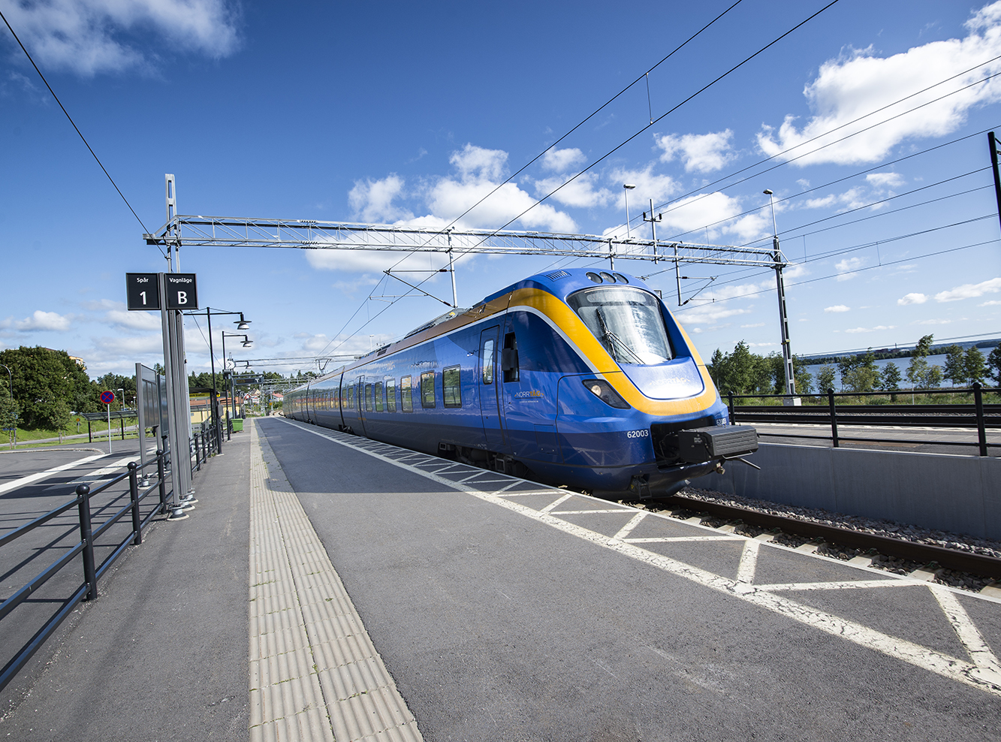

Slide 2
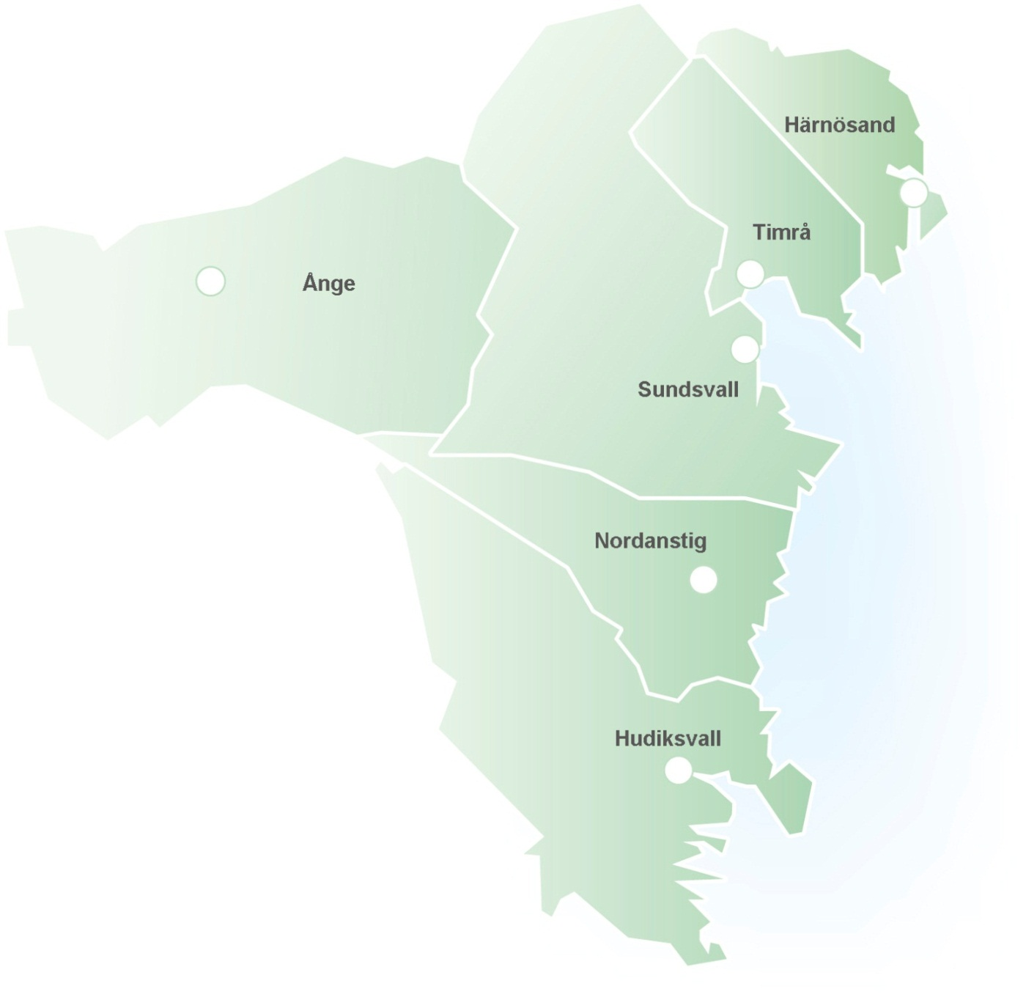
Medlemmar
De sex kommunerna i Sundsvallsregionen
Hudiksvall
Härnösand
Nordanstig
Sundsvall
Timrå
Ånge
Tillsammans är vi nära 200 000 invånare i regionen.

Slide 3
Om Sundsvallsregionen
Sundsvallsregionen startade 2006 och är ett frivilligt samarbete där de sex medlemskommunerna delar vision och mål.
Styre
Styrelsen består av de sex kommunernas kommunstyrelseordförande, vice ordförande och oppositionsråd.
Kommuncheferna utgör styrgrupp.

Slide 4
Syfte och mål
De sex kommunerna i Sundsvallsregionen samarbetar för att gemensamt
Bygga en starkare hållbar tillväxt
Skapa en gemensam arbets-, utbildnings- och boenderegion
Ha en samsyn på behovet av utbyggd infrastruktur för kommunikationer

Slide 5
Vision
Sundsvallsregionen, Norrlands största arbetsmarknad och med eget universitet, är det bästa alternativet till storstäderna!
Här finner fler sin försörjning, lever ett rikt liv och trivs. Vi har goda förutsättningar för alla som vill bo, arbeta och studera i Sundsvallsregionen. Vi är väl kända inom och utom landet som ett alternativ till storstäderna.
Vi är en växande region med stark framtidstro, stolthet och konkurrens­kraft. Kreativitet och entreprenörsanda har frigjorts. Här förverkligas drömmar och idéer. Framgång främjar framgång.

Slide 6
Sex vägar till framgång
Långsiktigt och målmedvetet samarbete mellan kommunerna och i samverkan med andra aktörer
Bra kommunikationer och utbyggd infrastruktur
Bra och variationsrikt boende och attraktiv livsmiljö – i städerna och på landet
Ett näringsliv och en offentlig sektor med goda möjligheter till forskning, innovation och utveckling samt kompetensförsörjning
Notes:
Går detta att korta ner i klarspråk och göras till en hissverison?

Slide 7
Sex vägar till framgång
500 näringslivsbranscher med utbildningsmöjligheter på alla nivåer ger goda möjligheter till arbete och studier och är en stark marknad för företag
En kompetent offentlig verksamhet som skapar goda förutsättningar för människor och företagande genom kvalitativa välfärdstjänster som exempelvis ett väl fungerande utbildningssystem
Notes:
Går detta att korta ner i klarspråk och göras till en hissverison?

Slide 8
Samverkan
Uppgiften för Sundsvallsregionen är att bredda och fördjupa samarbetet så att kommunerna tar tillvara på utvecklingsmöjligheterna för vår region.
Samarbetet i Sundsvallsregionen gör alla deltagande kommuner till vinnare. Vi bygger en gemensam identitet och ett gemensamt varumärke för vår arbets- och boenderegion. Samtidigt vill vi lyfta fram att varje kommun i regionen har sin särprägel. Detta ger oss styrka.
Kommunerna samverkar tillsammans inom flera olika områden.

Slide 9
Principer
Alla beslut tas i konsensus
Deltagandet i samtliga aktiviteter bygger på eget intresse från medlemskommunerna
Varje enskild kommun betalar en medlemsavgift. Medlemsavgiften betalas årligen och beräknas per kommuninnevånare.
Ett långsiktigt samarbetsavtal mellan medlemskommunerna ligger till grund för arbetet

Slide 10
Målområden i Sundsvallsregionen
Kompetensförsörjning
Näringslivsutveckling
Trafikering och Infrastruktur
Utveckling av samarbetet

Slide 11
”Sundsvallsregionen, Norrlands största arbetsmarknad och med eget universitet, är det bästa alternativet till storstäderna!”

